Slide 1


Роботизация строительных процессов: от отделочных работ до монтажа конструкций
Автор презентации: Presentacium.ru

Slide 2

Введение
В презентации мы рассмотрим применение роботов в строительстве: от отделочных работ до монтажа конструкций. Проанализируем эффективность роботов по сравнению с человеком и обсудим преимущества их использования. Также затронем тенденции развития робототехники и её влияние на рынок труда и перспективы строительной отрасли.

Slide 3

Автоматизация отделочных работ
1
2
3
Внедрение автоматизированных систем в отделочные работы позволяет сократить время выполнения задач на 30–40%, что повышает производительность и снижает затраты на рабочую силу на 20–25%.
Роботы-помощники, такие как дроны и манипуляторы, обеспечивают точность нанесения материалов до ±1 мм, что уменьшает количество дефектов и повторных работ.
Автоматизация также снижает риск травматизма на 40–50% за счёт минимизации физического участия человека в рутинных операциях.

Slide 4

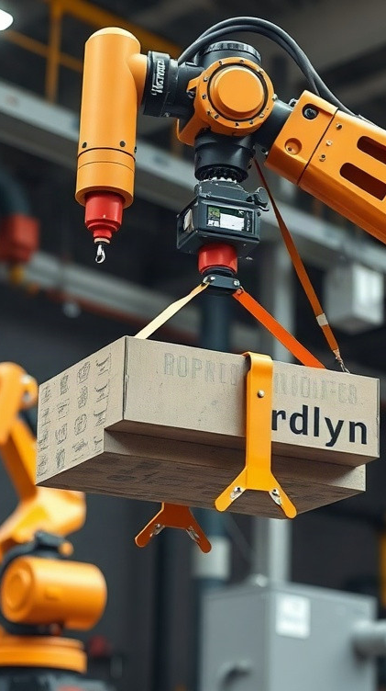
Роботы в строительстве: примеры применения
В строительстве роботы активно применяются для выполнения однообразных и трудоёмких задач.
Например, роботы-манипуляторы способны поднимать и перемещать грузы весом до 50 тонн, что значительно повышает производительность и безопасность труда. Также существуют роботы, которые могут выполнять отделочные работы, такие как покраска, с точностью до ±2 мм, что обеспечивает высокое качество покрытия и сокращает время выполнения задачи.

Slide 5

Тенденции развития робототехники в строительстве
1
2
Согласно отчётам ведущих аналитических компаний, к 2025 году рынок строительной робототехники достигнет объёма в 15–20 миллиардов долларов. Эксперты прогнозируют, что роботы будут выполнять до 30% всех строительных операций, включая 40–50% объёмов по укладке кирпича и бетона.
Такие показатели станут возможными благодаря развитию технологий и повышению эффективности роботизированных систем.

Slide 6

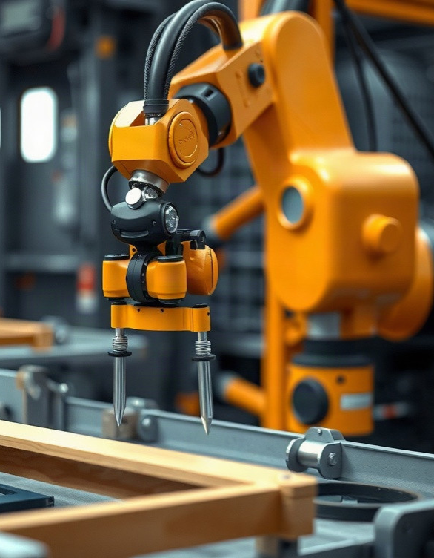
Роботы для монтажа конструкций: типы и особенности
Более 50 различных моделей роботов активно применяются для монтажа конструкций в современной строительной индустрии. Среди них выделяются роботы-манипуляторы, способные выполнять точные операции с элементами конструкций массой до 10 тонн с погрешностью менее 2 мм. Применение таких роботов сокращает время монтажа на 30–40% по сравнению с традиционными методами работы.

Slide 7

Примеры использования роботов в монтаже
В строительстве роботизированные системы значительно ускоряют монтаж металлоконструкций: например, роботы могут выполнять сварочные работы на высоте до 50 метров, что сокращает время монтажа на 30–40%.
Также используются роботизированные системы для укладки плитки и камня: скорость работы увеличивается на 20–30%, а процент брака снижается до 5–7%.
В некоторых случаях применение роботов в монтаже позволяет снизить затраты на рабочую силу на 25–35%.

Slide 8
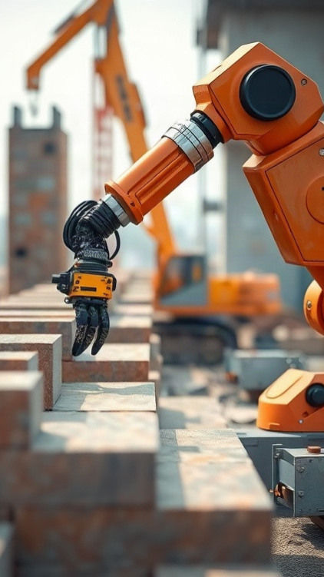
Экономическая эффективность роботизации строительства
Внедрение роботов в строительство позволяет сократить сроки выполнения работ на 20–30%, что подтверждено анализом проектов в ведущих строительных компаниях.
Например, использование автоматизированных систем укладки кирпича снижает количество человеко-часов на 40% и уменьшает количество брака на 30%.
Экономия средств достигает 15–20% благодаря снижению затрат на рабочую силу и материалы.

Slide 9

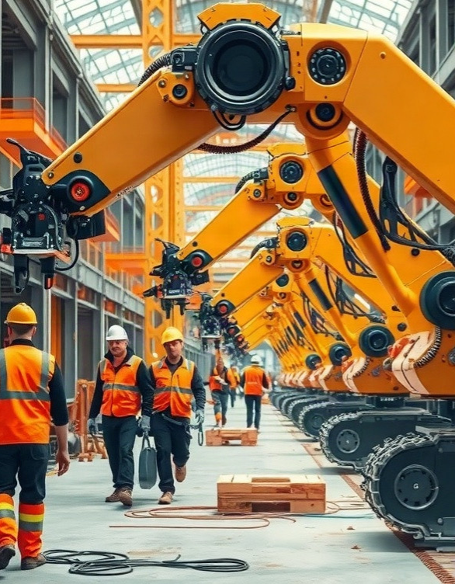
Влияние роботизации на рынок труда в строительстве
К 2030 году внедрение робототехники в строительной отрасли может привести к сокращению трудозатрат на 30–40%, что обусловлено увеличением производительности роботизированных систем на 50–70% по сравнению с человеческими ресурсами. По данным исследований, использование строительных роботов в некоторых странах уже сократило количество рабочих мест для людей на 10–15%, но при этом создало 2–3 новых рабочих места в смежных областях, например, в обслуживании и программировании робототехнических систем. Несмотря на потенциальные сокращения, рынок труда в строительстве адаптируется, и специалисты, умеющие работать с новыми технологиями, становятся всё более востребованными.

Slide 10
Перспективы развития строительной отрасли с роботами
Согласно исследованиям, внедрение робототехники в строительство может повысить производительность на 30–40%, сократив время выполнения работ на 20–30%.
Ожидается, что к 2025 году мировой рынок строительных роботов достигнет 6,2 миллиарда долларов, что на 75% больше по сравнению с 2020 годом.
Уже сейчас роботы активно используются в монтаже конструкций, например, для установки опалубки и армирования, что позволяет снижать затраты на 15–20% и повышать точность работ.

Slide 11

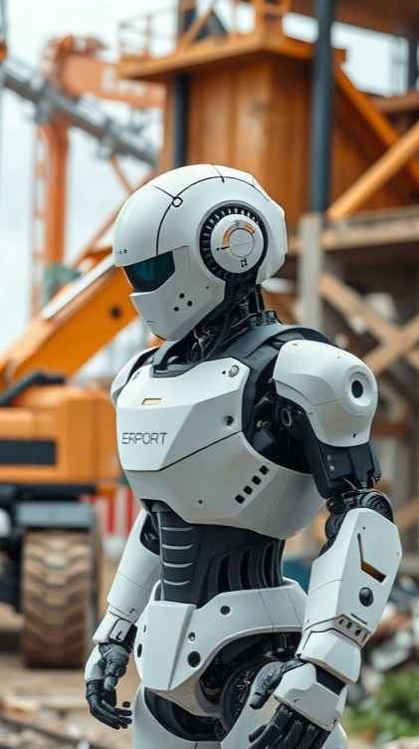
Проблемы и вызовы при внедрении роботов в строительство
Несмотря на потенциал повышения производительности, внедрение роботов в строительство сопряжено с рядом проблем.
Согласно исследованиям, затраты на внедрение роботизированных систем в среднем в 2–3 раза превышают первоначальные инвестиции в традиционную технику. Кроме того, строительные компании сталкиваются с необходимостью переобучения персонала и адаптации рабочих процессов, что требует дополнительных временных и финансовых ресурсов.

Slide 12
Примеры успешных проектов с использованием роботов
1
В Дубае для строительства башни Бурдж-Халифа использовали роботов-манипуляторы, что позволило сократить время возведения объекта на 15% и повысить точность монтажа конструкций до 99%.
2
В Сингапуре роботизированные системы автоматической укладки бетона применяют для строительства дорог, что увеличивает производительность на 30% и снижает процент брака до 5%.
3
В Германии роботы-экскаваторы, оснащённые системами искусственного интеллекта, выполняют земляные работы с точностью до 2 см, что повышает качество подготовки строительных площадок и сокращает затраты на рабочую силу на 20%.

Slide 13
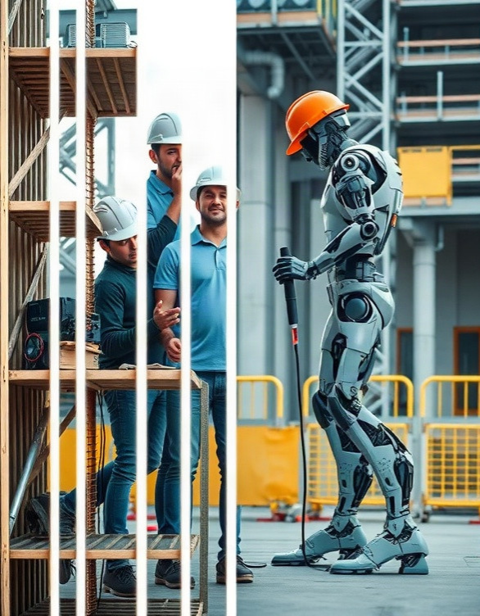
Тенденции развития строительных технологий с роботами
Доля строительных проектов с использованием роботов увеличилась с 15% в 2018 году до 32% в 2025 году.
Это свидетельствует о растущем внедрении робототехники в строительство. Параметры: доля строительных проектов с использованием роботов, измеряется в процентах.

Slide 14

Спасибо за внимание!
Спасибо за внимание. В этой презентации мы рассмотрели примеры применения роботов в строительстве, сравнили эффективность их работы с человеческими ресурсами и изучили тенденции развития робототехники в отрасли. Мы надеемся, что представленная информация будет полезна для вашего дальнейшего изучения и работы в области строительных технологий.

